Slide 1
과목_학년학기_단원 | suh_0601_05
차시명 | 02 그림그래프로 나타내어 볼까요
파일명 | suh_0601_05_0002
검토 | 담당
 | 김윤희
문서 HISTORY
번호 | 버전 | 문서 작성일 | 내용 비고 | 작성자 (내선번호) | 검토자
1 | V 1.0 | 2022.02.07 | 문서 발생 | 백지수
2 | V 2.0 | 2022.02.22 | 1차 검수 및 문서 수정 |  | 김윤희
3
4
5
6
7
8
9
10
11

Slide 2
학습 단계 | 자료명 | 프레임 수 | 교과서 정보 | 파일명 | 자료 형태
도입 | [생각 열기] 그림 살펴보기 | 1 | 수학 94쪽, 수학 익힘 62~63쪽 | suh_0601_05_0002_101_1.html | Html5
 | 이번 시간에 배울 내용 | 1 |  | suh_0601_05_0002_102_1.html | Html5
전개 | [활동 1] 그림그래프를 보고 알 수 있는 사실 이야기하기 | 1 | 수학 94쪽, 수학 익힘 62~63쪽 | suh_0601_05_0002_201_1.html | Html5
 | [활동 2] 표를 그림그래프로 나타내기 | 1 | 수학 95쪽, 수학 익힘 62~63쪽 | suh_0601_05_0002_202_1.html | Html5
정 리 | 핵심 정리 | 1 |  | suh_0601_05_0002_301_1.html | Html5
 | 다음 시간에 배울 내용 | 1 |  | suh_0601_05_0002_302_1.html | Html5
평 가 | 확인 문제 | 1 |  | suh_0601_05_0002_401_1.html | Html5
총 프레임 수 |  | 7

Slide 3
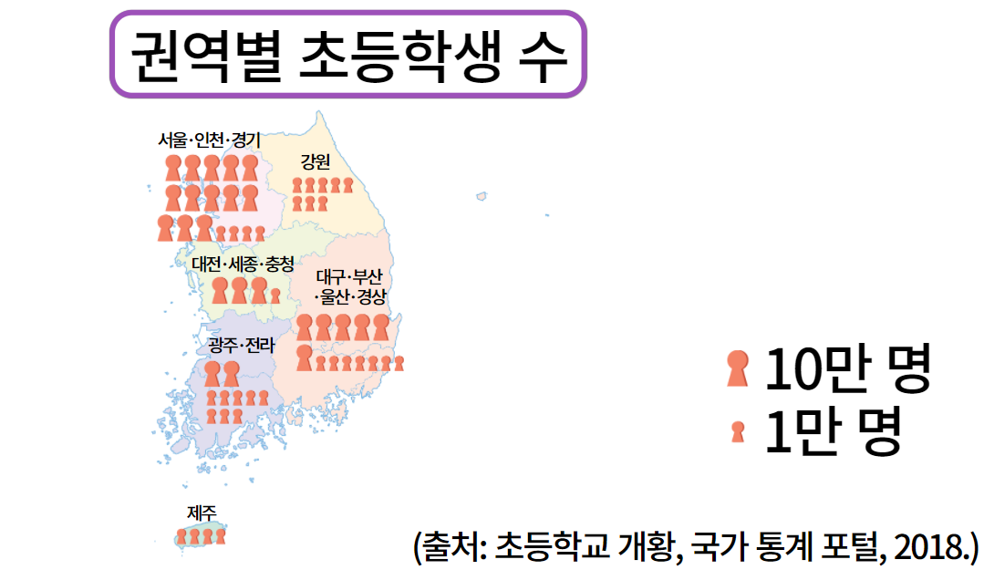




6-1
5. 여러 가지 그래프
suh_0601_05_0002_101_1
02 그림그래프로 나타내어 볼까요
다음 그림의 상황에 대하여 이야기해 봅시다.
Θ Description & Function
확대 버튼 및 풀 팝업창(다음 슬라이드)
답 칸 클릭하면 답 나타남. 정답 확인 버튼은 정답 가리기로 토글 됨.
라인박스 디자인 수정
다음은 어떤 그래프인가요?
#3
#1
우리나라의 권역별 초등학생 수를 나타낸 그림그래프입니다.
#2

Slide 4

6-1
5. 여러 가지 그래프
suh_0601_05_0002_101_1
02 그림그래프로 나타내어 볼까요
Θ Description & Function
<확대 버튼 클릭 시 나타나는 화면>
기존 개발물의 그림을 최대한 크게 넣어주세요.
1. 라인 박스 디자인 수정
1

Slide 5
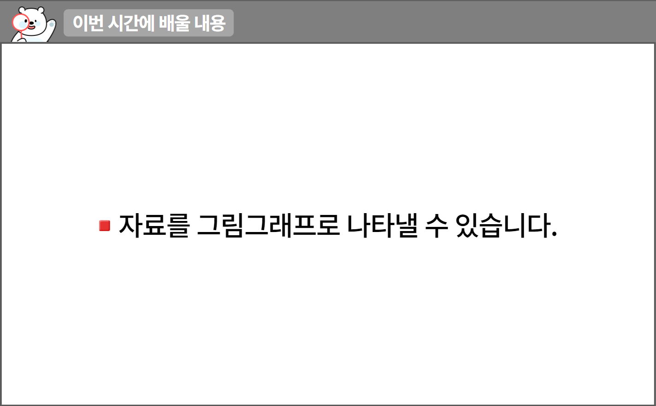
6-1
5. 여러 가지 그래프
suh_0601_05_0002_102_1
02 그림그래프로 나타내어 볼까요
수정사항
1 | 이번 시간에는 무엇을 배울까요 페이지 디자인 수정
2
3
4
5
1

Slide 6
6-1
5. 여러 가지 그래프
suh_0601_05_0002_201_1
02 그림그래프로 나타내어 볼까요
슬기는 통계 활용 포스터를 만들기 위해 우리나라 권역별 초등학생 수를 조사하여 그림그래프로 나타냈습니다. 물음에 답해 봅시다.
Θ Description & Function
101_1의 그림 넣어주세요. 확대 버튼 및 풀 팝업창(다음 슬라이드)
답 칸 클릭하면 답 나타남. 정답 확인 버튼은 정답 가리기로 토글 됨.
라인 박스 디자인 수정
물음 1
물음 2
물음 3
물음 4
물음 5
과 은 각각 몇 명을 나타내나요?
#3
#1
10만 명, 1만 명
#2

Slide 7
6-1
5. 여러 가지 그래프
suh_0601_05_0002_201_1
02 그림그래프로 나타내어 볼까요
Θ Description & Function
<확대 버튼 클릭 시 나타나는 화면>
기존 개발물의 그림을 최대한 크게 넣어주세요.
1. 라인 박스 디자인 수정
1

Slide 8
6-1
5. 여러 가지 그래프
suh_0601_05_0002_201_1
02 그림그래프로 나타내어 볼까요
슬기는 통계 활용 포스터를 만들기 위해 우리나라 권역별 초등학생 수를 조사하여 그림그래프로 나타냈습니다. 물음에 답해 봅시다.
Θ Description & Function
101_1의 그림 넣어주세요. 확대 버튼 및 풀 팝업창(다음 슬라이드)
답 칸 클릭하면 답 나타남. 정답 확인 버튼은 정답 가리기로 토글 됨.
라인 박스 디자인 수정
물음 1
물음 2
물음 3
물음 4
물음 5
초등학생이 가장 많은 권역과 가장 적은 권역은 각각 어디인가요?
서울·인천·경기, 제주
#2

Slide 9
6-1
5. 여러 가지 그래프
suh_0601_05_0002_201_1
02 그림그래프로 나타내어 볼까요
슬기는 통계 활용 포스터를 만들기 위해 우리나라 권역별 초등학생 수를 조사하여 그림그래프로 나타냈습니다. 물음에 답해 봅시다.
Θ Description & Function
101_1의 그림 넣어주세요. 확대 버튼 및 풀 팝업창(다음 슬라이드)
답 칸 클릭하면 답 나타남. 정답 확인 버튼은 정답 가리기로 토글 됨.
라인 박스 디자인 수정
물음 1
물음 2
물음 3
물음 4
물음 5
강원 권역의 초등학생 수는 제주 권역의 초등학생 수의 몇 배인가요?
2배
#2

Slide 10
6-1
5. 여러 가지 그래프
suh_0601_05_0002_201_1
02 그림그래프로 나타내어 볼까요
슬기는 통계 활용 포스터를 만들기 위해 우리나라 권역별 초등학생 수를 조사하여 그림그래프로 나타냈습니다. 물음에 답해 봅시다.
Θ Description & Function
101_1의 그림 넣어주세요. 확대 버튼 및 풀 팝업창(다음 슬라이드)
답 칸 클릭하면 답 나타남. 정답 확인 버튼은 정답 가리기로 토글 됨.
라인 박스 디자인 수정
물음 1
물음 2
물음 3
물음 4
물음 5
그림그래프를 보고 더 알 수 있는 내용을 말해 보세요.
권역별로 초등학생 수가 많이 차이 납니다.
#2

Slide 11
6-1
5. 여러 가지 그래프
suh_0601_05_0002_201_1
02 그림그래프로 나타내어 볼까요
슬기는 통계 활용 포스터를 만들기 위해 우리나라 권역별 초등학생 수를 조사하여 그림그래프로 나타냈습니다. 물음에 답해 봅시다.
Θ Description & Function
101_1의 그림 넣어주세요. 확대 버튼 및 풀 팝업창(다음 슬라이드)
답 칸 클릭하면 답 나타남. 정답 확인 버튼은 정답 가리기로 토글 됨.
라인 박스 디자인 수정
물음 1
물음 2
물음 3
물음 4
물음 5
그림그래프로 나타내면 어떤 점이 좋은지 말해 보세요.
그림의 크기로 많고 적음을 알 수 잇습니다.
#2

Slide 12


6-1
5. 여러 가지 그래프
suh_0601_05_0002_202_1
02 그림그래프로 나타내어 볼까요
우리나라 권역별 초등학교 수를 조사한 표입니다. 그림그래프로 나타내어 봅시다.
#1
탭 이벤트
답 칸 클릭하면 답 나타남. 정답 확인 버튼은 정답 가리기로 토글됨.
물음 1
물음 2
물음 3
물음 4
초등학교 수를 백의 자리까지 나타내려면 어떻게 해야 할까요?
권역별 초등학교 수
권역 | 학교 수(개) | 어림값(개) | 권역 | 학교 수(개) | 어림값(개)
서울·인천·경기 | 2113 |  | 강원 | 351
대전·세종·충청 | 862 |  | 대구·부산·울산·경상 | 1623
광주·전라 | 1002 |  | 제주 | 113
(출처: 초등학교 개황, 국가 통계 포털, 2018.)
반올림하여 백의 자리까지 나타냅니다.
#2

Slide 13
6-1
5. 여러 가지 그래프
suh_0601_05_0002_202_1
02 그림그래프로 나타내어 볼까요
우리나라 권역별 초등학교 수를 조사한 표입니다. 그림그래프로 나타내어 봅시다.
답 칸 클릭하면 답 나타남. 정답 확인 버튼은 정답 가리기로 토글됨.
물음 1
물음 2
물음 3
물음 4
정한 방법으로 표를 완성해 보세요.
권역별 초등학교 수
권역 | 학교 수(개) | 어림값(개) | 권역 | 학교 수(개) | 어림값(개)
서울·인천·경기 | 2113 |  | 강원 | 351
대전·세종·충청 | 862 |  | 대구·부산·울산·경상 | 1623
광주·전라 | 1002 |  | 제주 | 113
2100
400
900
1700
1000
100
(출처: 초등학교 개황, 국가 통계 포털, 2018.)
#1

Slide 14
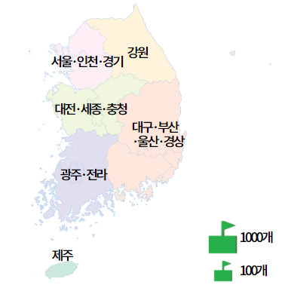
6-1
5. 여러 가지 그래프
suh_0601_05_0002_202_1
02 그림그래프로 나타내어 볼까요
우리나라 권역별 초등학교 수를 조사한 표입니다. 그림그래프로 나타내어 봅시다.
<그림그래프는 기존 개발물 그대로 사용>
답 칸 클릭하면 답 나타남. 정답 확인 버튼은 정답 가리기로 토글됨.
물음 1
물음 2
물음 3
물음 4
표를 보고 그림그래프로 나타내어 보세요.
권역별 초등학교 수
#1

Slide 15
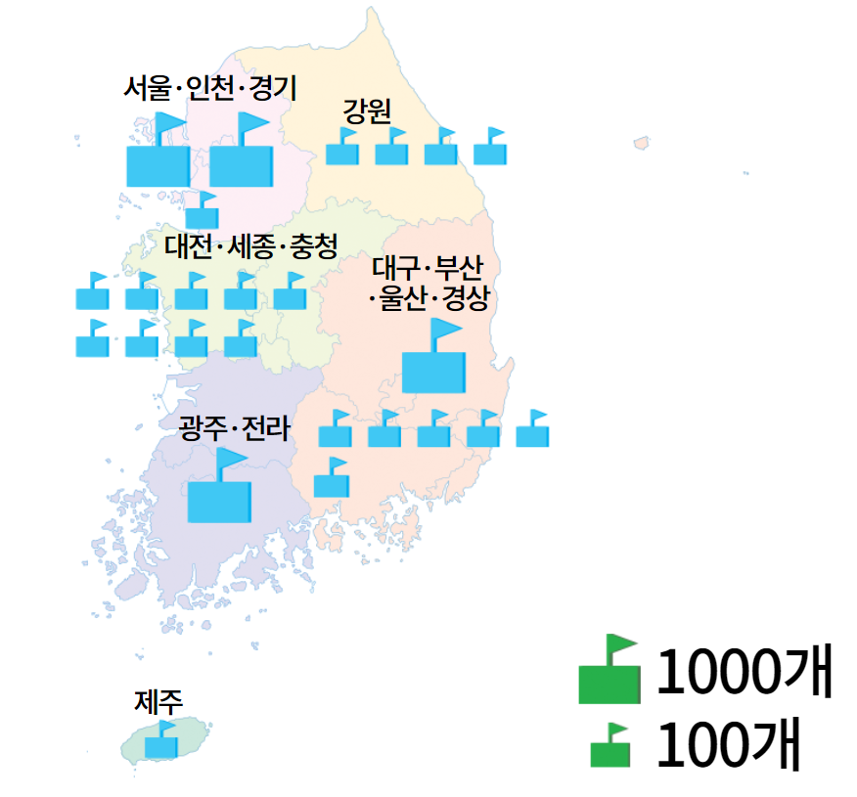

6-1
5. 여러 가지 그래프
suh_0601_05_0002_202_1
02 그림그래프로 나타내어 볼까요
우리나라 권역별 초등학교 수를 조사한 표입니다. 그림그래프로 나타내어 봅시다.
<정답 확인 클릭시 나타나는 화면>
<그림그래프는 기존 개발물 그대로 사용>
1. 예 약물 사용. - 처음부터 나타나지 않음. - 정답 칸 클릭 시 나타남.
물음 1
물음 2
물음 3
물음 4
표를 보고 그림그래프로 나타내어 보세요.
권역별 초등학교 수
#1

Slide 16
6-1
5. 여러 가지 그래프
suh_0601_05_0002_202_1
02 그림그래프로 나타내어 볼까요
우리나라 권역별 초등학교 수를 조사한 표입니다. 그림그래프로 나타내어 봅시다.
<그림그래프는 기존 개발물 그대로 사용>
1. 물음 2에 있는 그림그래프의 예시 좌측에 추가
2. 답 칸 클릭하면 답 나타남. 정답 확인 버튼은 정답 가리기로 토글됨.
물음 1
물음 2
물음 3
물음 4
그림그래프를 보고 더 알 수 있는 내용을 말해 보세요.
#1
권역별 초등학교 수
제주 권역의 초등학교가 가장 적습니다.
서울·인천 · 경기 권역의 초등학교가 가장 많습니다.
#2

Slide 17
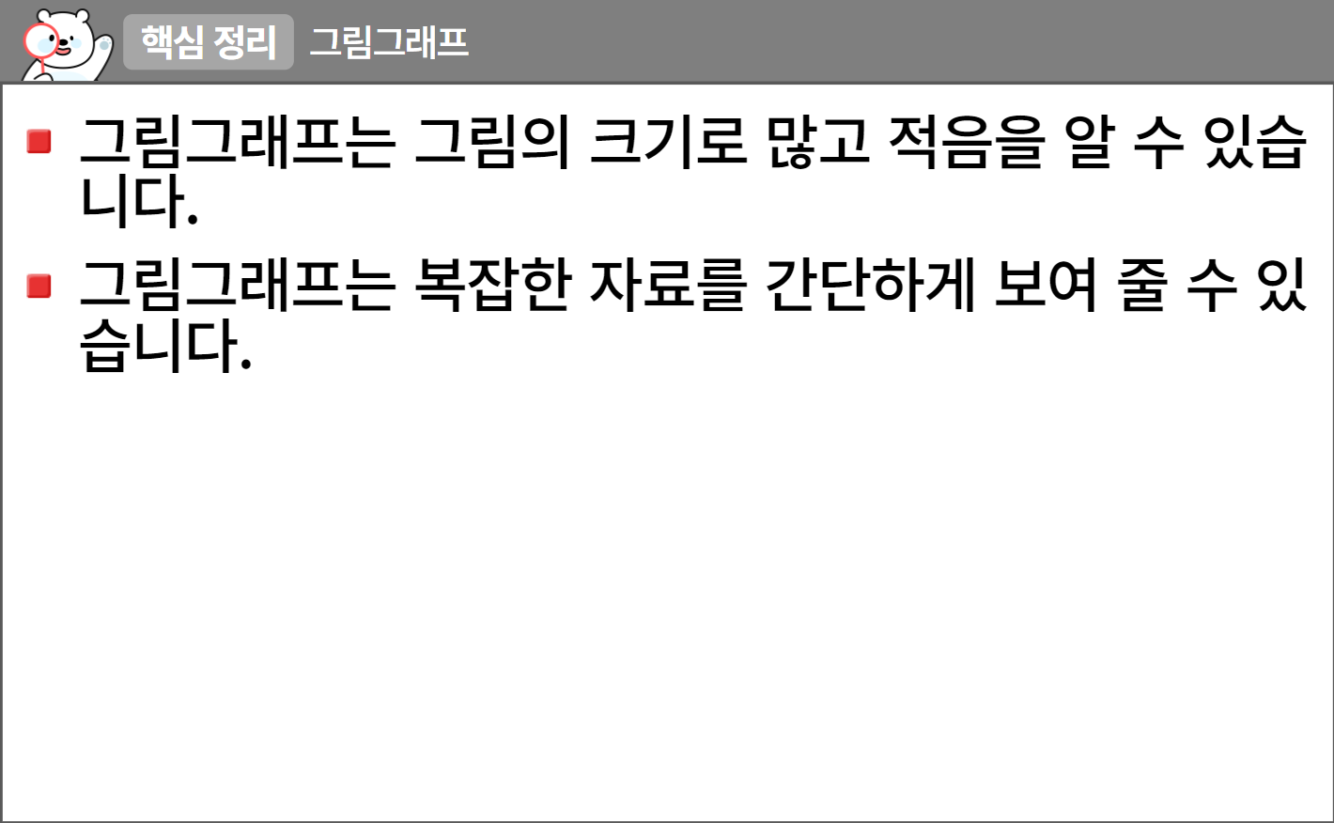

6-1
5. 여러 가지 그래프
suh_0601_05_0002_301_1
02 그림그래프로 나타내어 볼까요
수정사항
1 | 핵심정리 페이지 디자인 수정
2 | 블릿 디자인 수정
3
4
5
1
2

Slide 18
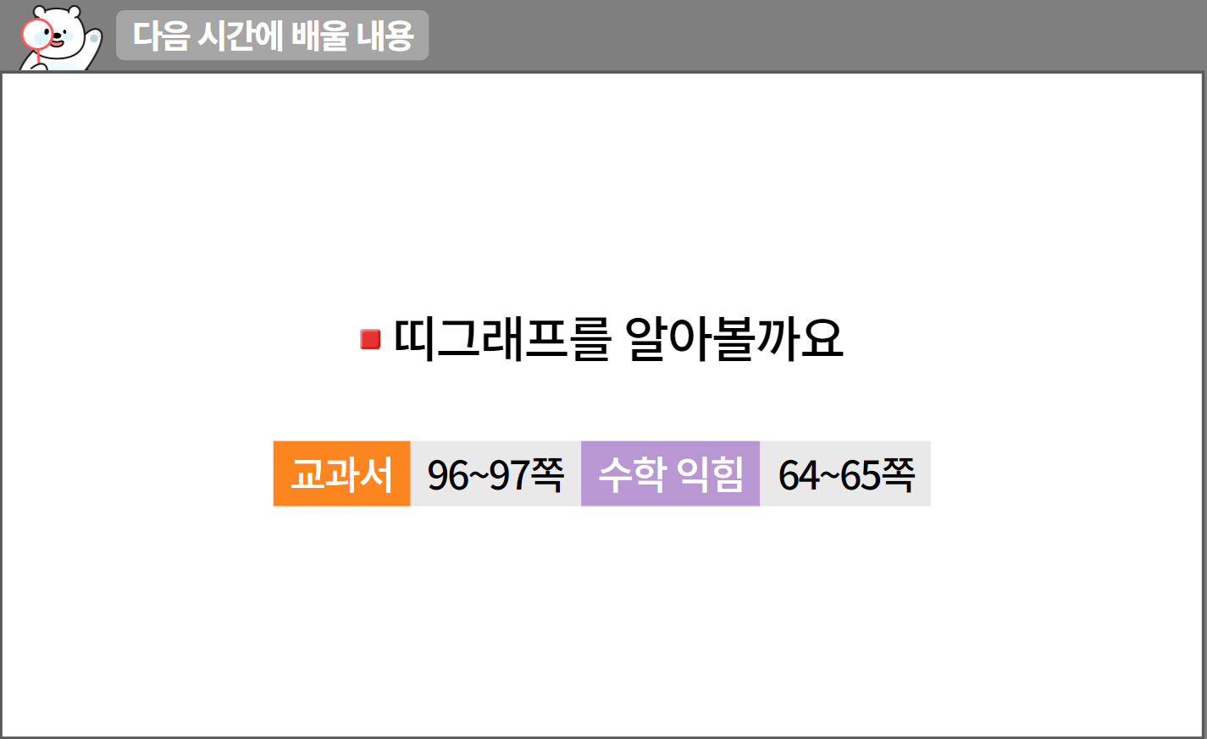
6-1
5. 여러 가지 그래프
suh_0601_05_0002_302_1
02 그림그래프로 나타내어 볼까요
수정사항
1 | 다음 시간에 배울 내용 페이지 디자인 수정
2 | 디자인 수정
3
4
5
1
2

Slide 19

6-1
5. 여러 가지 그래프
suh_0601_05_0002_401_1.html
02 그림그래프로 나타내어 볼까요
수정사항
1 | 확인 문제 게이트 페이지 수정
2
3
4
5
1

Slide 20

6-1
5. 여러 가지 그래프
suh_0601_05_0002_401_1.html
02 그림그래프로 나타내어 볼까요
수정사항
확인문제 디자인 수정
1 | 답 칸 클릭하면 답 나타남. 정답 확인 버튼은 정답 가리기로 토글 됨. (다음 슬라이드 정답 화면)
2
3
4
5
문제 1
문제 2
문제 3
문제 4
문제 5
각 마을별 인구를 나타낸 표입니다. 그림 그래프로 나타내어 보시오.
마을 | 인구 | 마을 | 인구
희망 마을 | 25000 | 행복 마을 | 42000
소망 마을 | 7000 | 사랑 마을 | 12000
희망 마을 | 행복 마을
소망 마을 | 사랑 마을
10000명
1000명
#1

Slide 21
6-1
5. 여러 가지 그래프
suh_0601_05_0002_401_1.html
02 그림그래프로 나타내어 볼까요
수정사항
<정답 칸 클릭했을 때 화면>
1
2
3
4
5
문제 1
문제 2
문제 3
문제 4
문제 5
각 마을별 인구를 나타낸 표입니다. 그림 그래프로 나타내어 보시오.
마을 | 인구 | 마을 | 인구
희망 마을 | 25000 | 행복 마을 | 42000
소망 마을 | 7000 | 사랑 마을 | 12000
희망 마을 | 행복 마을
소망 마을 | 사랑 마을
10000명
1000명
삽화 파일명 | 발주 | suh_0601_05_0002_401_1.png

Slide 22

6-1
5. 여러 가지 그래프
suh_0601_05_0002_401_1.html
02 그림그래프로 나타내어 볼까요
수정사항
1 | 답 칸 클릭하면 답 나타남. 정답 확인 버튼은 정답 가리기로 토글 됨. (다음 슬라이드 정답 화면)
2
3
4
5
문제 1
문제 2
문제 3
문제 4
문제 5
각 마을별 인구를 나타낸 그림그래프를 보고 다음 물음에 답하시오.
희망 마을 | 행복 마을
소망 마을 | 사랑 마을
10000명
1000명
(1) 인구가 가장 많은 마을은 어디입니까?
행복 마을
(2) 인구가 가장 적은 마을은 어디입니까?
소망 마을
#1

Slide 23
6-1
5. 여러 가지 그래프
suh_0601_05_0002_401_1.html
02 그림그래프로 나타내어 볼까요
수정사항
1 | 답 칸 클릭하면 답 나타남. 정답 확인 버튼은 정답 가리기로 토글 됨. (다음 슬라이드 정답 화면)
2
3
4
5
문제 1
문제 2
문제 3
문제 4
문제 5
각 마을별 인구를 나타낸 그림그래프를 보고 더 알 수 있는 내용을 말해 보시오.
희망 마을 | 행복 마을
소망 마을 | 사랑 마을
10000명
1000명
행복마을 인구 수는 소망 마을의 6배입니다.
모든 마을의 인구수를 합하면 86000명입니다.
#1

Slide 24
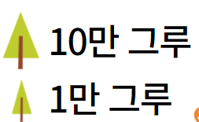
6-1
5. 여러 가지 그래프
suh_0601_05_0002_401_1.html
02 그림그래프로 나타내어 볼까요
수정사항
1 | 나무그림 확인문제 1에 있는 그림 그대로 사용 https://cdata2.tsherpa.co.kr/tsherpa/MultiMedia/Flash/2019/curri/TSV56.html?flashxmlnum＝yuni4856&classa＝A8-C1-61-MM-MM-03-06-02-0-0-0-0&classno＝MM_61_03/suh_0601_05_0002/suh_0601_05_0002_401_1.html
2 | 답 칸 클릭하면 답 나타남. 정답 확인 버튼은 정답 가리기로 토글 됨. (다음 슬라이드 정답 화면)
3
4
5
문제 1
문제 2
문제 3
문제 4
문제 5
지역별 나무 수를 나타낸 표입니다. 지역별 나무 수를 그림그래프로 나타내시오.
지역 | 가 | 나 | 다 | 라
나무 수(만 그루) | 55 | 53 | 23 | 34
가 | 나
다 | 라
#1
#2

Slide 25
6-1
5. 여러 가지 그래프
suh_0601_05_0002_401_1.html
02 그림그래프로 나타내어 볼까요
수정사항
1 | 답 칸 클릭하면 답 나타남. 정답 확인 버튼은 정답 가리기로 토글 됨. (다음 슬라이드 정답 화면)
2
3
4
5
문제 1
문제 2
문제 3
문제 4
문제 5
4번 문제의 표와 그림그래프를 비교했을 때 어떤 차이점이 있습니까?
자료를 표로 나타내면 정확한 수치를 알 수 있습니다. 자료를 그림 그래프로 나타내면 지역별로 많고 적음을 한눈에 파악할 수 있습니다.
#2

